Slide 1
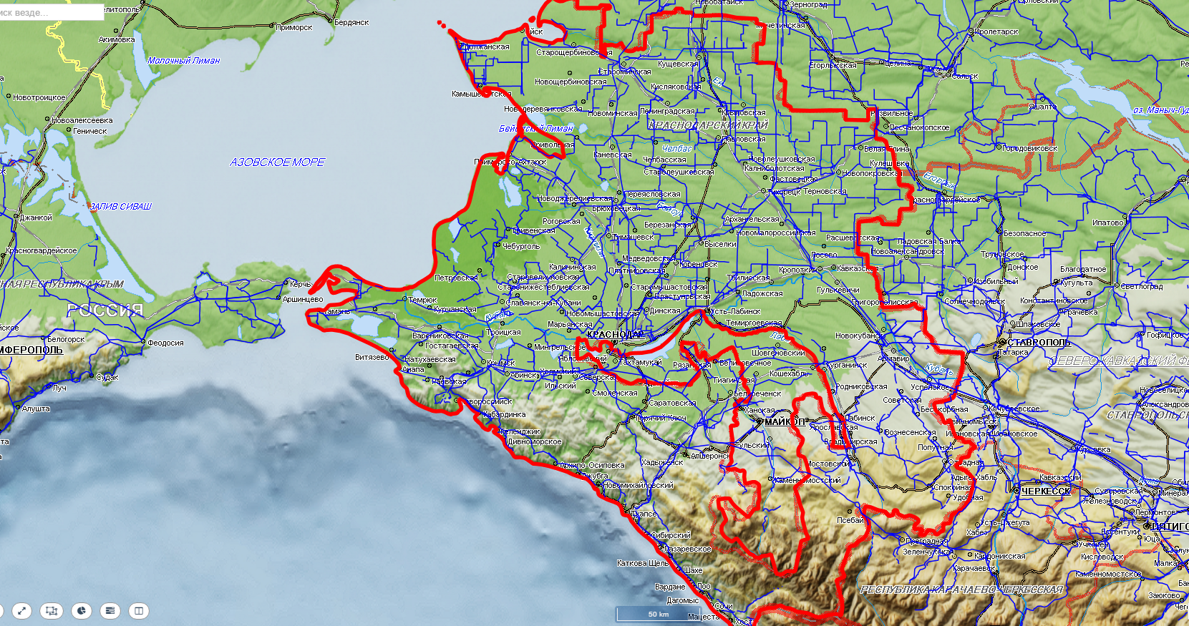
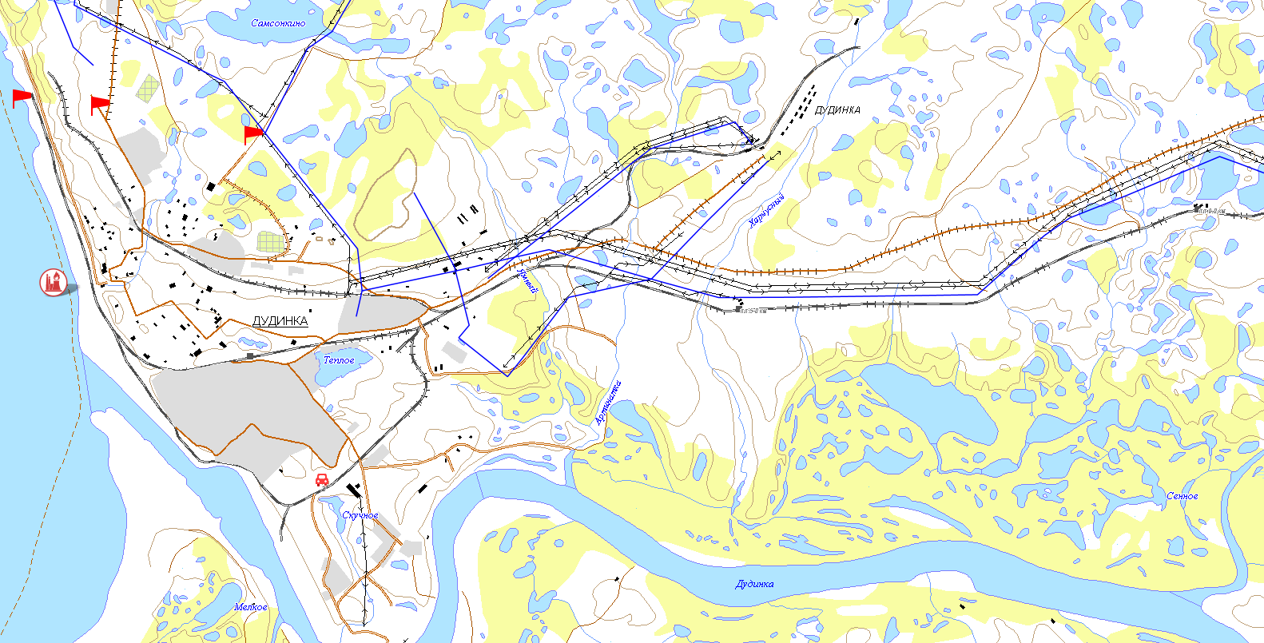
ИНФОРМАЦИОННЫЕ МАТЕРИАЛЫ ПО ОСАДКАМ И ПОРЫВАМ ВЕТРА НА ТЕРРИТОРИИ
КРАСНОДАРСКОГО КРАЯ (РИСК НАРУШЕНИЯ ЭЛЕКТРОСНАБЖЕНИЯ НА 28.07.2021)
Силы и средства спланированные для ликвидации последствий прохождения комплекса неблагоприятных метеоявлений на территории Южного федерального округа
№ | Субъект | РСЧС |  |  |  |  | МЧС России |  | Дорожные службы
 |  | Личный состав | Техника | из них от МРСК для восстановления энергоснабжения |  |  | Личный состав | Техника | Личный состав | Техника
 |  |  |  | Количество бригад | Личный состав | Техника
ЮЖНЫЙ ФЕДЕРАЛЬНЫЙ ОКРУГ
1 | Краснодарский край | 7573 | 2513 | 117 | 374 | 218 | 1323 | 435 | 1482 | 345
Итого за субъекты ЮФО |  | 7573 | 2513 | 117 | 374 | 218 | 1323 | 435 | 1482 | 345
МО Анапа
56%
196/12
31334/156728
0
13
0
16
МО Новороссийск
МО Геленджик
61%
136/21
0
11
47931/246266
60%
487/10
Условные обозначения
15553/103523
Туапсинский район
- пожарно-спасательные формирования
0
22
Мостовский
57%
389/65
- социально-значимый объект
35496/125876
- больница
МО Сочи
20
- количество осадков, мм за 24 ч
15:00 27.07.2021
исп. ЦУКС ГУ МЧС по Краснодарскому краю
АРМ № 7 А.В. Курдыба
тел. 3220-5507
использовались: АИУС РСЧС
0
5
Сочи
3
- порывы ветра, м/с
62%
6357/19
- порывы ветра
50 362/497 806
- пожаровзрывоопасный объект

Slide 2
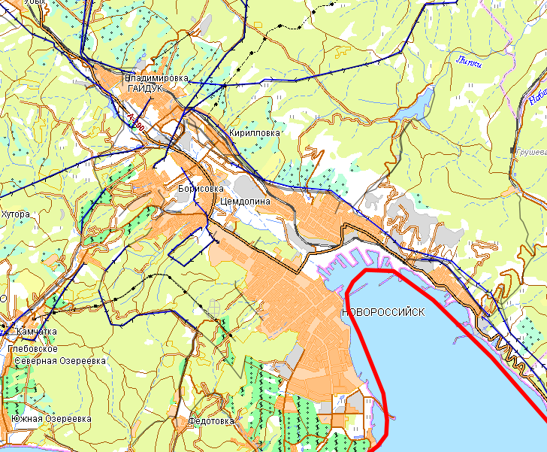
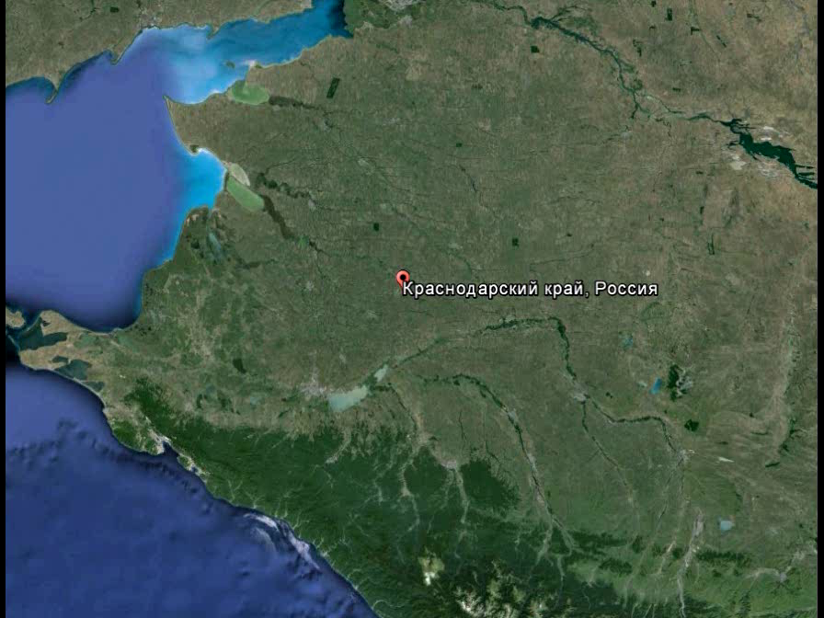
ИНФОРМАЦИОННЫЕ МАТЕРИАЛЫ ПО КОМПЛЕКСУ НЕБЛАГОПРИЯТНЫХ МЕТЕОЯВЛЕНИЙ
НА ТЕРРИТОРИИ МО г. НОВОРОССИЙСКА КРАСНОДАРСКОГО КРАЯ
(РИСК НАРУШЕНИЯ ЭЛЕКТРОСНАБЖЕНИЯ НА 28.07.2021 г.)
МО г. Новороссийск
0
16
60%
136/21
47931/246266
Трехмерная модель участка
Условные обозначения
20
- количество осадков, мм
3
- порывы ветра, м/с
- пожарно-спасательные формирования
- социально-значимый объект
- больница
- линии электропередач 110 кВт
321/20
- протяженность ЛЭП/ТП (шт.)
15:00 27.07.2021
исп. ЦУКС ГУ МЧС по Краснодарскому краю
АРМ № 7 А.В. Курдыба
тел. 3220-5507
использовались: АИУС РСЧС
19/330
- кол-во домов /населения
60%
- износ электроэнергетических систем
МО г. Ейск
- муниципальное образование

Slide 3
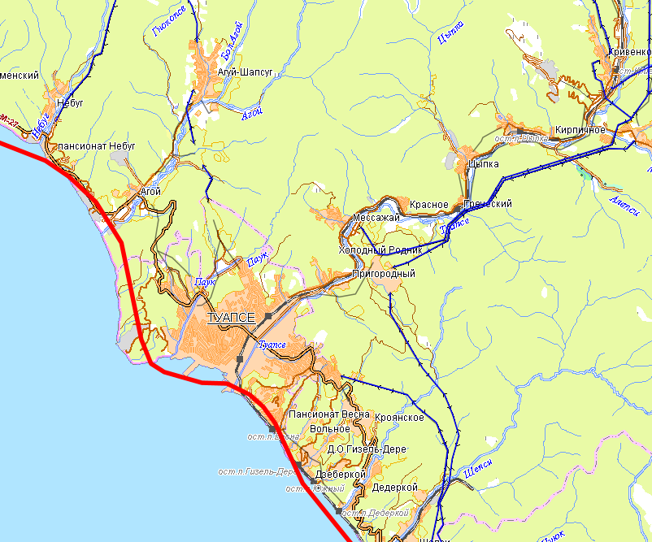

ИНФОРМАЦИОННЫЕ МАТЕРИАЛЫ ПО КОМПЛЕКСУ НЕБЛАГОПРИЯТНЫХ МЕТЕОЯВЛЕНИЙ
НА ТЕРРИТОРИИ МО ТУАПСИНСКИЙ РАЙОН КРАСНОДАРСКОГО КРАЯ
(РИСК НАРУШЕНИЯ ЭЛЕКТРОСНАБЖЕНИЯ НА 28.07.2021 г.)
МО Туапсинский район
Трехмерная модель участка
57%
0
22
389/65
35496/125876
Условные обозначения
20
- количество осадков, мм
3
- порывы ветра, м/с
- пожарно-спасательные формирования
- социально-значимый объект
- больница
- линии электропередач 110 кВт
321/20
- протяженность ЛЭП/ТП (шт.)
15:00 27.07.2021
исп. ЦУКС ГУ МЧС по Краснодарскому краю
АРМ № 7 А.В. Курдыба
тел. 3220-5507
использовались: АИУС РСЧС
19/330
- кол-во домов /населения
60%
- износ электроэнергетических систем
МО г. Ейск
- муниципальное образование

Slide 4
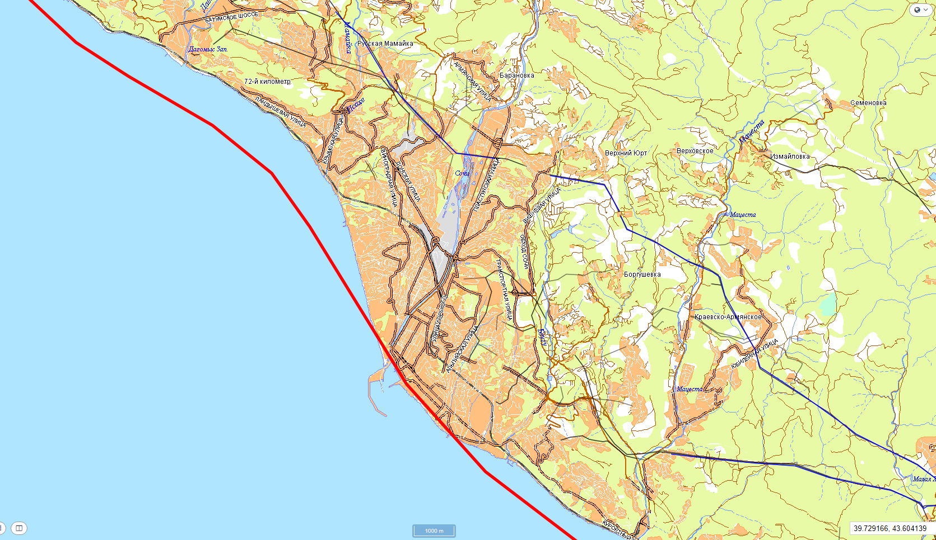

ИНФОРМАЦИОННЫЕ МАТЕРИАЛЫ ПО КОМПЛЕКСУ НЕБЛАГОПРИЯТНЫХ МЕТЕОЯВЛЕНИЙ
НА ТЕРРИТОРИИ МО г. СОЧИ КРАСНОДАРСКОГО КРАЯ
(РИСК НАРУШЕНИЯ ЭЛЕКТРОСНАБЖЕНИЯ НА 28.07.2021 г.)
Трехмерная модель участка
0
5
60%
136/21
47931/246266
МО г. Сочи
Условные обозначения
20
- количество осадков, мм
3
- порывы ветра, м/с
- пожарно-спасательные формирования
- социально-значимый объект
- больница
- линии электропередач 110 кВт
321/20
- протяженность ЛЭП/ТП (шт.)
15:00 27.07.2021
исп. ЦУКС ГУ МЧС по Краснодарскому краю
АРМ № 7 А.В. Курдыба
тел. 3220-5507
использовались: АИУС РСЧС
19/330
- кол-во домов /населения
60%
- износ электроэнергетических систем
МО г. Ейск
- муниципальное образование

Slide 5
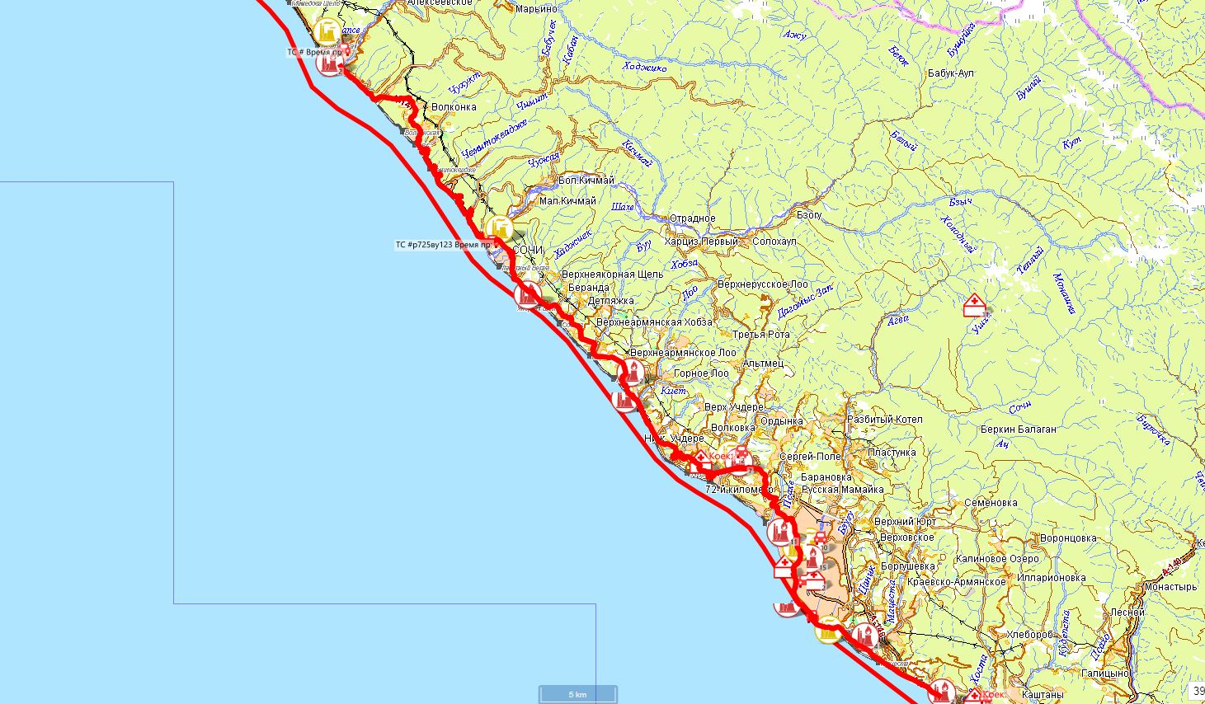
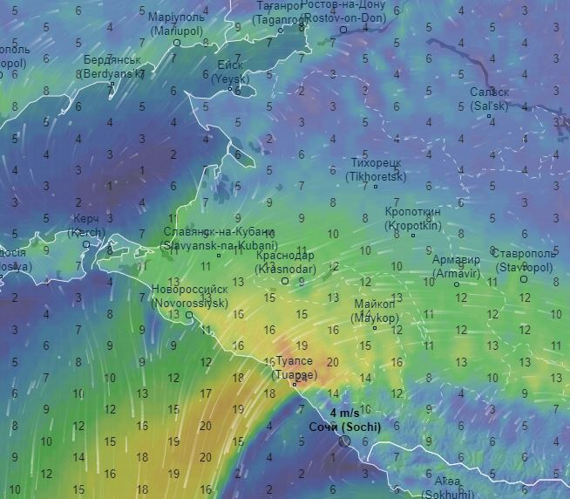
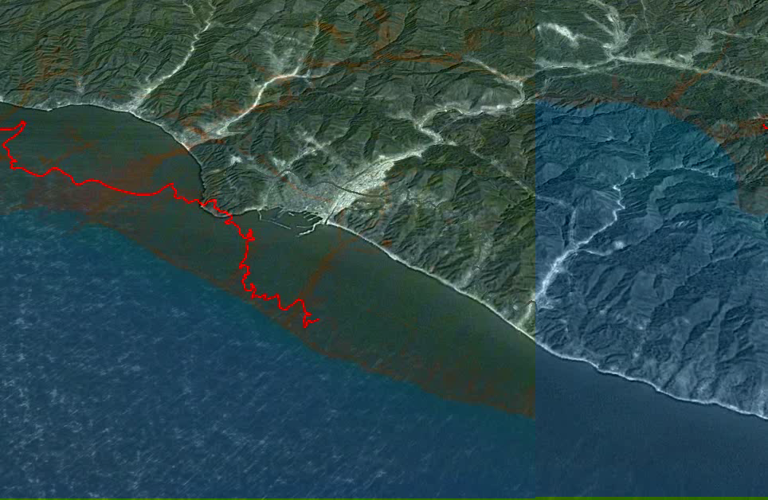
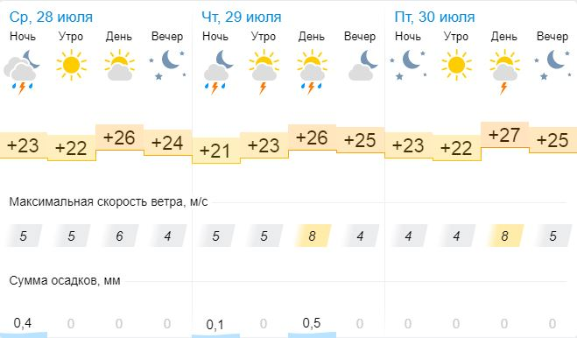

ИНФОРМАЦИОННЫЕ МАТЕРИАЛЫ ПО РИСКУ НАРУШЕНИЯ ТРАНСПОРТНОГО СООБЩЕНИЯ,
СВЯЗАННЫХ С НЕБЛАГОПРИЯТНЫМИ МЕТЕОЯВЛЕНИЯМИ НА АВТОДОРОГЕ А-147
В КРАСНОДАРСКОМ КРАЕ (НА 28.07.2021 )
Прогноз порывов ветра
Трехмерная модель участка
МО г. Туапсе
МО г. Сочи
А147
Аварийно-опасный участок
с 109 по 213 км (риск ухудшения видимости, боковой ветер)
Прогнозируемая метеообстановка
Условные обозначения
- участок автодороги с повышенным риском возникновения ДТП, нарушением движения
Отрезанные н.п.: нет.
Объездная дорога: нет.
- объездная дорога
- больница
- населенный пункт
15:00 27.07.2021
исп. ЦУКС ГУ МЧС по Краснодарскому краю
АРМ № 7 А.В. Курдыба
тел. 3220-5507
использовались: АИУС РСЧС
- пожарно-спасательные формирования
- химически опасный объект
- социально-значимый объект
- больница

Slide 6
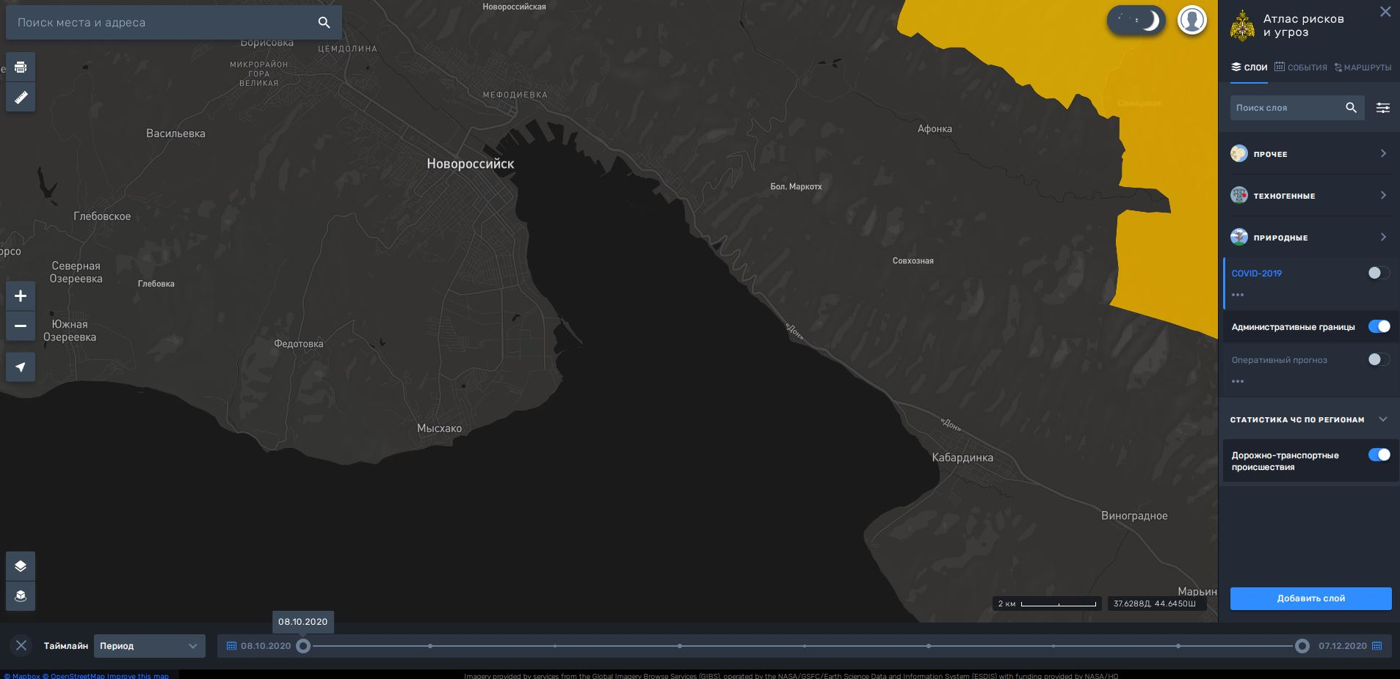
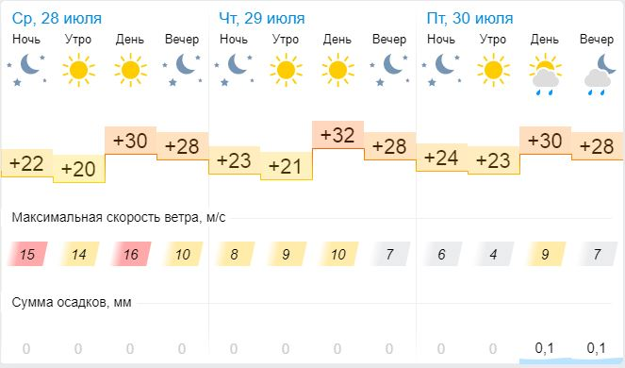
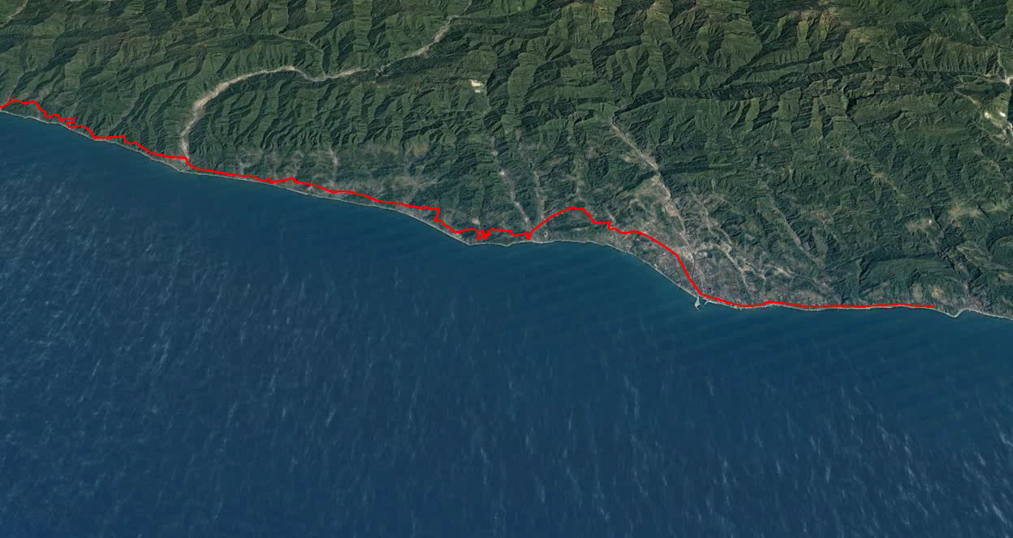
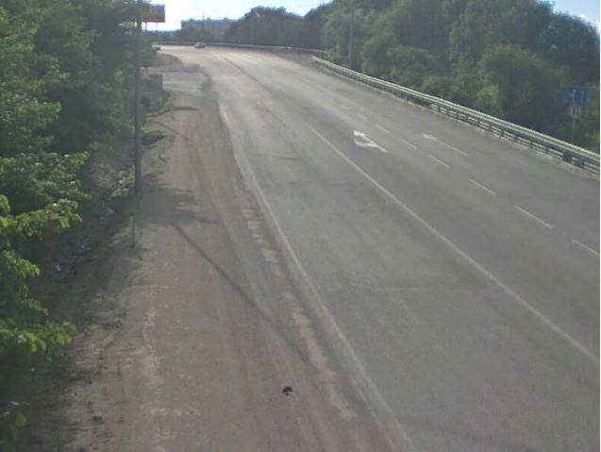
ИНФОРМАЦИОННЫЕ МАТЕРИАЛЫ ПО РИСКУ НАРУШЕНИЯ ТРАНСПОРТНОГО СООБЩЕНИЯ,
СВЯЗАННЫХ С НЕБЛАГОПРИЯТНЫМИ МЕТЕОЯВЛЕНИЯМИ
НА ФЕДЕРАЛЬНОЙ АВТОМОБИЛЬНОЙ ДОРОГЕ М-4 ДОН (НА 28.07.2021 )
Прогноз метеоявлений
Трехмерная модель участка
МО г. Новороссийск
М4
95 км
с.Кабардинка
Условные обозначения
- Участок автодороги с повышенным риском возникновения ДТП, нарушением движения
Отрезанные н.п.: нет
Объездная дорога: нет
- Объездная дорога
- Населенный пункт

Slide 7
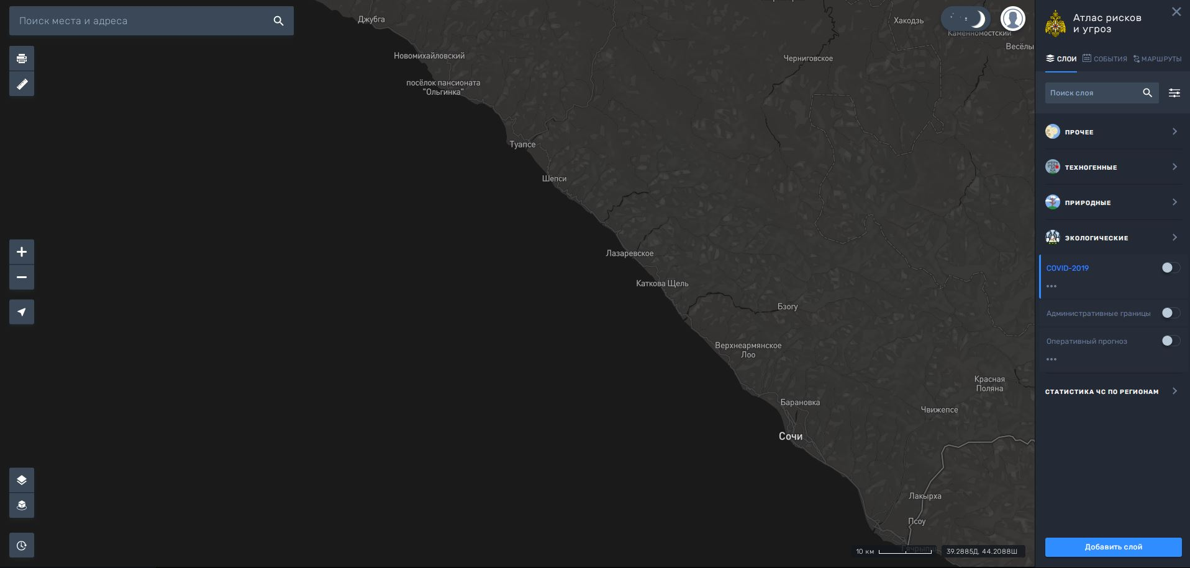
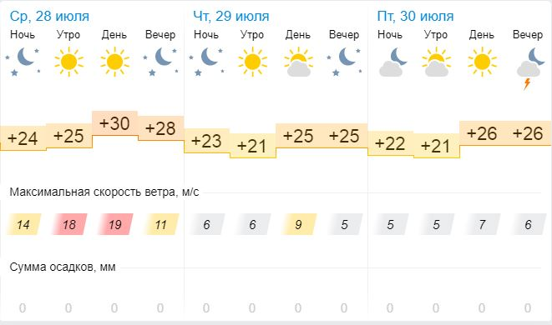
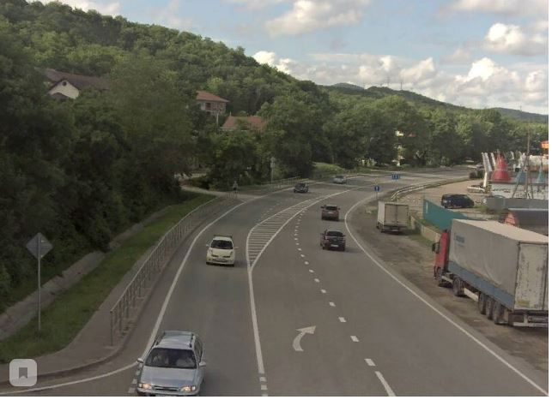
ИНФОРМАЦИОННЫЕ МАТЕРИАЛЫ ПО РИСКУ НАРУШЕНИЯ ТРАНСПОРТНОГО СООБЩЕНИЯ,
СВЯЗАННЫХ С НЕБЛАГОПРИЯТНЫМИ МЕТЕОЯВЛЕНИЯМИ НА АВТОДОРОГЕ А-147
В КРАСНОДАРСКОМ КРАЕ (НА 28.07.2021)
Прогноз метеоявлений
Трехмерная модель участка
МО г. Туапсе
147 км
А147
МО г. Сочи
Условные обозначения
- Участок автодороги с повышенным риском возникновения ДТП, нарушением движения
Отрезанные н.п.: нет
Объездная дорога: нет
- Объездная дорога
- Населенный пункт

